Slide 1
Web Teknolojileri
Hafta 1

Slide 2
İçerik
ArpaNet
Internet
WWW
Web
Web Sayfası
Web Sayfası Çalışma Mantığı
HTML
Tasarım
Web Tasarım İlkeleri

Slide 3
ArpaNet
ABD savunma bakanlığınca kurulan ARPA (Advanced Research Projects Agency - İleri Araştırma Projeleri Ajansı) bünyesinde bulunan kurumların birbiriyle haberleşebilmeleri için ArpaNet isimli bir ağ kurmuştur.
Benzer şekilde İngiltere’de üniversiteleri birbirine bağlamak için JANET isimli bir ağ oluşturulmuştur.
Bu farklı ağların birbirleriyle haberleşebilmeleri için IP(Internet Protokolü) geliştirilmiştir.
Notes:
Başlangıçta 4 bilgisayardan oluşan bir ağ kurulmuştur.
X.25 paket Anahtarlamasına sahiptir.
Internet Transmission Control Protocol

Slide 4
Internet
Günümüzde hemen hemen dünyadaki tüm ülkeler Internet ağına bağlıdır.
Internet ağında resmi kurumlar, özel kuruluşlar, kişisel bağlantılar v.b. yer almaktadır.
Günümüzde bu akıllı cihazlarına Internet Ağına bağlı 15 milyar cihaz bulunmaktadır.
Ağ’da TerraByte ‘dan daha fazla bağlantı gerçekleştirilmiştir.
Sosyal Ağlara bağlantıların %60’dan fazlası akıllı cihazlarla gerçekleştirilmiştir.
Notes:
Ağ cihazlarıda ip adresine sahiptir.

Slide 5
WWW
World Wide Web(Dünya Çapında Ağ), protokollere dayanan, Internet üzerinden çok sayıda doküman, sayfa ve bilgilere ulaşmak için kullanılan Internet hizmetidir.
1989’ların başlarında, CERN (European Laboratory for Particular Physics)’de çalışan Tim Berners-Lee, tüm dünyadaki bilim adamlarının birlikte çalışmasını sağlayabilmek için dünya çapında hipermetin tabanlı bir bilgi sistemini önerdi.
Tim Berners-Lee’nin önerisi temel alınarak hipermetin dokümanlarının yapısı Hyper Text Markup Language (HTML-Hiper Metin Anlamdırma Dili) olarak isimlendirilen bir dille tanımlandı.
Notes:
İnternette çeşitli protokoller bulunmaktadır. SMTP, FTP v.b.
1990 Gopher uygulaması karşıdaki sistemin dosyalarının adresine ulaşılmasını sağlıyor. Listelenen dosyadan istenilenin indirilmesini gerçekleştiriyordu.
İlk Web sunucusunu ve ilk Web tarayıcısını da geliştirmiştir.

Slide 6
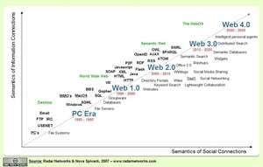
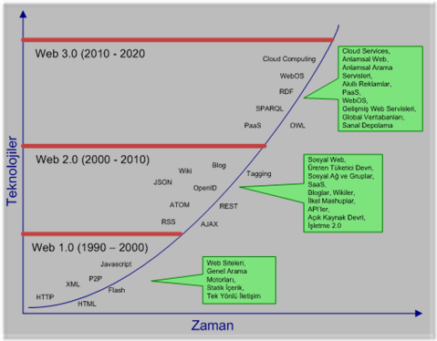
Web

Slide 7
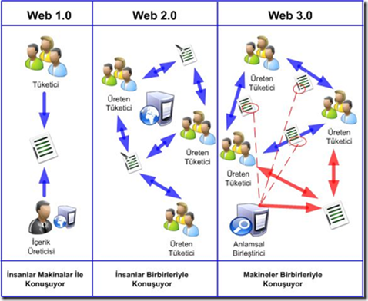
Web

Slide 8
Web 1.0
Web sayfaları ilk yayınladığında durağan, statik web sayfaları yoğun olarak kullanılmaktaydı. Web kullanıcılarının sayfalara müdahalesi söz konusu değildi.
İnternet kullanıcısı bu sayfaları etkileyen değil etkilen bir konumdaydı.

Slide 9
Web 2.0
Web 2.0 ile birlikte internet kullanıcılarının da web sayfalarına müdahaleleri başlamıştır. Kullanıcılar web sayfaları üzerinde düzenlemeler gerçekleştirebilir hale geldiler.
Web 2.0 ile birçok ortam da ortaya çıkmıştır (Google Adsense, Wikipedia, Bloglar, Sosyalleşme siteleri v.b.)
Web 2.0 ile yeni bir teknoloji ortaya çıkmamış varolan teknolojilerin yeniden düzenlemesi ile oluşturulmuştur.

Slide 10
Web 3.0
Web 3.0 semantik web olarak ta adlandırılmaktadır. (Semantik anlambilim anlamına gelmektedir.) Semantik web ile internetteki bilgilerin birbirleri ile ilişkili hale getirilmeye çalışılmaktadır.
Semantik Web ile birlikte internette varolan karmaşıklığı önlemesi böylece insanlar ile birlikte bilgisayarlarında web üzerinden bilgi çıkarımı yapması amaçlanmaktadır.

Slide 11
Web 4.0
Web 4.0 ile birlikte artık Yapay Zeka yöntemleri kullanarak daha da akıllandırılmış sayfaların hayatımıza girdiği ve gireceği dönemdir.
Akıllı cihazların da yaygın olarak kullanılmasıyla zeki çalışan sistemlerin kullanılması söz konusu olmaktadır.

Slide 12
HTML
1994 yılında Tim Berners-Lee, World Wide Web Consortium (W3C) isminde bir organizasyon kurdu. Vizyonu, web’i oluşturan protokol ve teknolojilerin standardizasyonuydu.
1993’de HTML standardı ortaya çıkmıştır.
1995’de HTML 2.0 yayınlandı.
1997’de HTML 4.0 yayınlandı.
1999’da HTML 4.01 yayınlandı.
2000’de XHTML 1.0 yayınlandı.
2007’de HTML 5 çalışması başladı.

Slide 13
Web
Html işaretleme dili programlama dili değildir.
Html içeriğinin görüntülenebilmesi için web tarayıcısına ihtiyaç vardır.
Web içeriklerinin kullanıcının bilgisayarına gönderilebilmesi için de web sunucusuna ihtiyaç vardır.

Slide 14
Web Sayfası
Web sayfaları, yapılarına göre statik ve dinamik web sayfaları olmak üzere ikiye ayrılırlar.
Statik web sayfaları sunucu tarafından dosyadan okunarak işlenmeden direk olarak istemciye gönderilir. Bildiğimiz htm ya da html uzantıya sahip sayfalar -özel durumlar hariç- statik sayfalardır.
Dinamik web sayfaları sunucu taraflı ve istemci taraflı dinamik web sayfaları olmak üzere iki şekilde gerçekleştirilebilir.

Slide 15
Web Sayfası Çalışma Mantığı
Web sayfaları web tarayıcılarında(Browser) görüntülenir.
Web sayfaları HTML dili kullanılarak oluşturulur.
Web sayfalarının transfer edilmesi için HTTP (Hypertext Transfer Protocol) ortak protokolü kullanılarak gerçekleştirilir.
Web sayfaları Web sunucularında tutulur.
Her sayfanın bir adresi vardır.
İstenilen sayfa sunucu tarafından istemciye gönderilir.

Slide 16
Web Sayfası Çalışma Mantığı
Web Tarayıcısının adres çubuğuna görüntülenmesi istenilen sayfanın URL adresi yazılıp Enter tuşuna basıldığında (Örnek olarak www.sakarya.edu.tr) DNS isimli sunucular bu adresin IP adresini bulur (Sakarya Üniversitesi IP adresi:193.140.253.140 ). Yapılan istek Web Sunucusuna iletilir.
URL:Uniform Resource Locator
DNS: Domain Name Server İnternetteki tüm sayfaların IP adresini saklar.
IP:Internet Protocol İnternette her bilgisayarın bir IP adresi vardır. Bilgisayarlar Bu IP adresleri ile haberleşirler.
Notes:
URL Tim Berners Lee tarafından oluşturulmuştur.

Slide 17
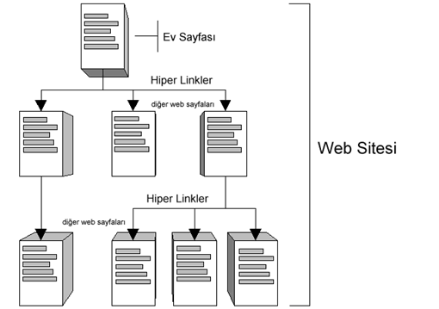
Web Sayfası Çalışma Mantığı
Web Sunucu yazılımı yüklü olan bilgisayarda gelen http taleplerini karşılamak için bilgisayardaki belirli bir klasör ayrılır (Örnek olarak C:/www/ gibi).
Web sunucularında gelen istek için anasayfa index.htm, index.php gibi sayfa isimleri olabilir)

Slide 18
Web Sayfası Çalışma Mantığı
Sunucuya gelen istekler için belirli bir portu sürekli olarak dinler.
Gelen isteğe göre, istekte bulunan sayfa, türüne göre işlenerek veya doğrudan istekte bulunana istemcinin bilgisayarına gönderilir.
İstemci bilgisayardan gelen web sayfası tarayıcı programda (işlenerek veya doğrudan) kullanıcıya gösterilir.
http için varsayılan port 80 numaralı porttur.

Slide 19
HTML
HTML (HyperText Markup Language / Hareketli-Metin İşaretleme Dili) tarayıcıda gösterilen sayfayı oluşturmaya yarayan bir işaretleme dildir. Sayfanın hypertext olması, sayfanın ya da bir parçasının, başka bir sayfanın içinden çağırılabilmesi nedeniyledir. Çağırılan, aynı sayfa içinde bir kısım ya da ağ üzerinde herhangi bir bilgisayarda bulunan başka bir sayfa veya sayfanın bir kısmı olabilir.

Slide 20
HTML'in özellikleri
Web sayfalarındaki yazılara değişik formatlar verilebilir (koyu renk yazı, italik yazı, yazı ortalama, renk verme, değişik boyutlarda yazma gibi),
Tablo, Liste, Adres Alanı, sabit genişlikli yazı alanı vb gibi özel biçimler oluşturulabilir,
Web sayfalarında "frame" adı verilen ve birbirleri ile ilişkilendirilebilen alt-kısımlar oluşturulabilir,
Ses, grafik, animasyon gibi uygulamaların web sayfalarından çalıştırılabilmesi için gerekli ortamlar sağlanabilir,
Java, JavaScript gibi programlama dilleri ile web içeriklerinin etkileşimli kullanımı için gerekli ortamları sağlar,

Slide 21
HTML Dokümanlarının Yapısı
Bir HTML dokümanı genel olarak (frameset'ler gibi istisna kullanımları da vardır) aşağıdaki şekildedir:
<HTML> <HEAD> <!-- Head (başlık bölümü) elemanları --> Burada genelde doküman içeriği dışında kalan karakter set tanımlamaları, başlık, JavaScript tanımlamaları vb elemanlar bulunur... </HEAD> <BODY> <!-- Body (gövde bölümü) elemanları --> Burada ise dokümanın asıl içeriği (görünen sayfa) vardır. İçinde metin, ses, video vb içerebilir... </BODY> </HTML>

Slide 22
Örnek
<head> <title>Merhaba</title> </head>
<body> Bu bizim ilk deneme sayfamız </body>
</html>

Slide 23
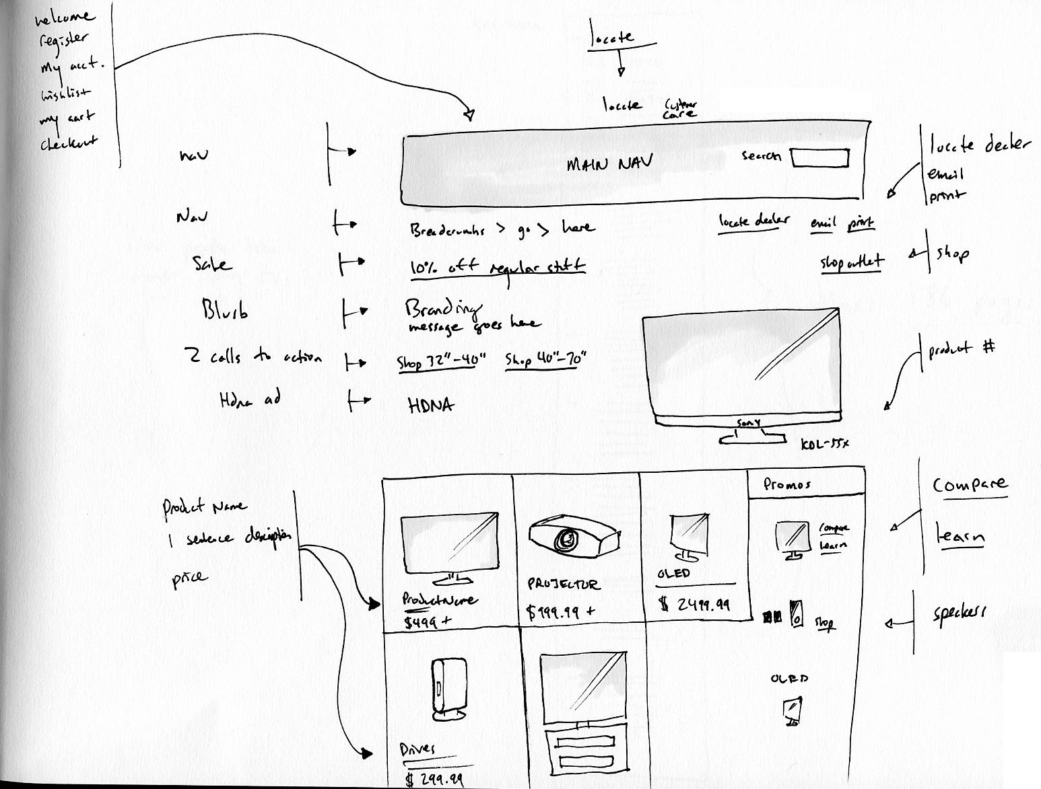
Tasarım
Eskiz:
Tasarıma önce el çizimi ile başlanabilir. Uygulamayı geliştirecek olanlar bir araya gelerek kara kalem çalışması yapabilirler.
Eskiz çalışmasının karman çorman fikir yumağı olması gerekiyor. Tasarıma başlarken mümkün olduğunca çok deneme yaparak olasılıkların göz önüne alınması gerekiyor.

Slide 24
Tasarım
Wireframe, tasarımın T'sine dahi dokunmadan projenin kurgusu
ve işlevselliği hakkında hem yazılımcıya hem de müşteriye
fikir sahibi olma olanağı sağlayan proje ön hazırlık aşamasıdır.
Wireframe çizimi, kalem kağıt yardımı ile yapabilir veya
mevcut olan Wireframe araçlarından herhangi birini kullanabilirsiniz.
Yeni bir yazılımı öğrenerek vakit kaybetmemek adına
kağıt üzerinde çizim yapmak, daha kolay olabilir.
Wireframe:

Slide 25
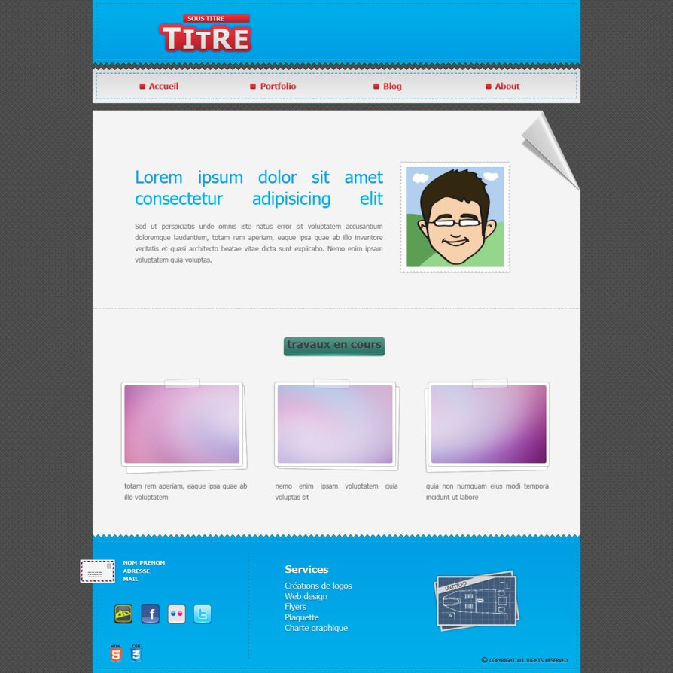
Tasarım
Mockup:
Wireframe ile oluşturduğumuz ekranların görselleştiği ve renklendiği kısımdır. Bunu içinde çeşitli araçlar kullanılabilir.

Slide 26
Tasarım
Prototip:
Prototip, nihai kod ve mükemmel çözünürlüğü geliştirmeden önce yapılması gereken bir aşamadır. Kabul edilmiş, tıklanabilir bir gezinti, ekiplerin amaçlarından sapmadan hedeflerine doğru ulaşabilmeleri için yararlı bir referans olacaktır.
Wireframe veya mockuplardan yararlanarak uygulamanın prototipleri oluşturulabilir. Bunlar işleyişin senaryosunu barındıracak ve sanki çalışıyormuş gibi yapacak örnekleridir.
Bu aşamadan sonra tasarım kullanıcıların karşısına çıkartılarak kullanıcı geri bildirimleri alınabilir.

Slide 27
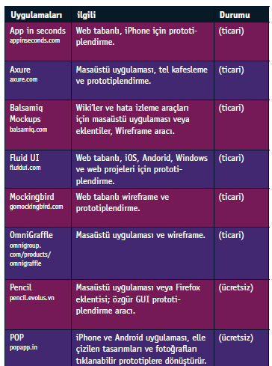
Tasarım

Slide 28
Web Tasarım İlkeleri
Web Sayfaları geliştirilirken tasarım sırasında dikkat edilmesi gereken noktalar bulunmaktadır.
Geliştirilen web sayfaları Tüm tarayıcılarla (Mobil Cihazlarda kullanılan tarayıcılarda göz önüne alınarak) uyumlu olacak şekilde tasarlanmalıdır.
Mümkün olduğunca sade ve kolay kullanılır sayfaların tasarlanmalıdır.
İçeriklerin okunabilir olması gerekmektedir. Bu nedenle renk geçişlerine ve tipografiye (yazı sanatı) dikkat edilmelidir.

Slide 29
Web Tasarım İlkeleri
Okunabilirliği artırmak için yazı ve fon için zıt renkler kullanılmalıdır. En çok tercih edilen ikili genel olarak beyaz üzerine siyahtır. Renklerin RGB kodlarına bakarak zıtlıklarını (contrast) ayarlayabilirsiniz.
Örneğin #FFFFCC üzerine #000099 iyi bir zıtlık oluşturacaktır.

Slide 30

Kullanabilirlik
Koyu renkli zeminler üzerinde açık renkli yazılar tercih edilmelidir. Daha ışıklı olması nedeniyle koyu zemin üzerindeki yazılar, özellikle de serifsizler daha iyi görünürler.
Okunurluk açısından harf ve zemin arasında en az %70 ton farkının gerekli olduğu da unutulmalıdır. Zemin 100 değer ise harf 30 değerden fazla olmamalıdır. Tersi için de aynı şey geçerlidir.

Slide 31
Tipografi
Tipografi
Yazı yazma sanatıdır. Her yazı karakterinin bir kimliği vardır. Bu kimlik mesajın iyi anlaşılmasını sağladığı gibi, yanlış yorumlara da neden olabilir. Yazılarda kullanılan yazı fontları ile bu yazıyı okuyanlar üzerinde yazı ile ilgili kaba, kadınsı, erkeksi resmi, laubali gibi duyguların hissedilmesi sağlanabilir.
Örneğin Times'ın, İngiliz asaletini, ağırbaşlılığını yansıttığı söylenebilir.

Slide 32

Kullanabilirlik
Ekran içerisinde renk geçişlerine dikkat edilmelidir. Renk geçişleri birbiriyle uyumlu olmalıdır.

Slide 33
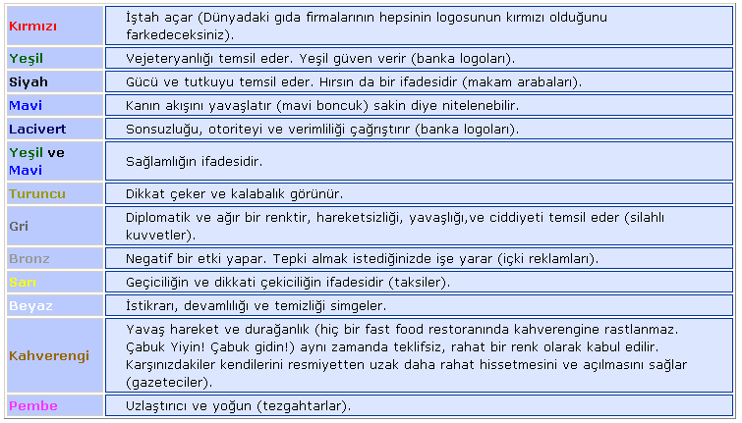
Kullanabilirlik

Slide 34
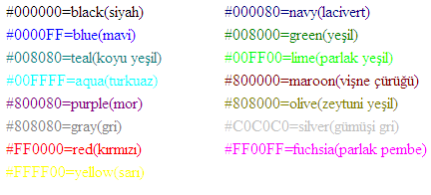
Renkler
#000000 siyah, #FFFFFF beyaz'dır

Slide 35
Kaynakça
http://www.altiustutasarim.com/
http://www.cihansalim.net/blog/
http://www.turnatasarim.com/faydali_bilgiler_detay.asp?bilgiID=47
http://www.bedavasiteyapmak.com/site-yayinlama/bedava-domain.html
http://sahdowfax.blogcu.com/internetin-gelisimi-ve-semantik-web/5347241
http://sadikbabadag.blogcu.com/web-3-0/5431466

